Slide 2
URBANIZACIÓN
Nueva Vista Del Sur
01
DATOS GENERALES DEL PREDIO
02
PROPUESTA DE URBANIZACIÓN

Slide 3
01
DATOS GENERALES DEL PREDIO
SECTOR | SAN JOSÉ DE TURUBAMBA
PARROQUIA | TURUBAMBA
ÁREA DEL PREDIO | 20.327,17 m2
PREDIO | 115145
CLAVE CATASTRAL | 33404-03-003
ZONIFICACIÓN | D3(D203-80)
LOTE MÍNIMO | 200 m2
FRENTE MÍNIMO | 10 m
FORMA DE OCUPACIÓN | SOBRE LÍNEA DE FÁBRICA (D)
CLASIFICACIÓN DEL SUELO | URBANO

Slide 4
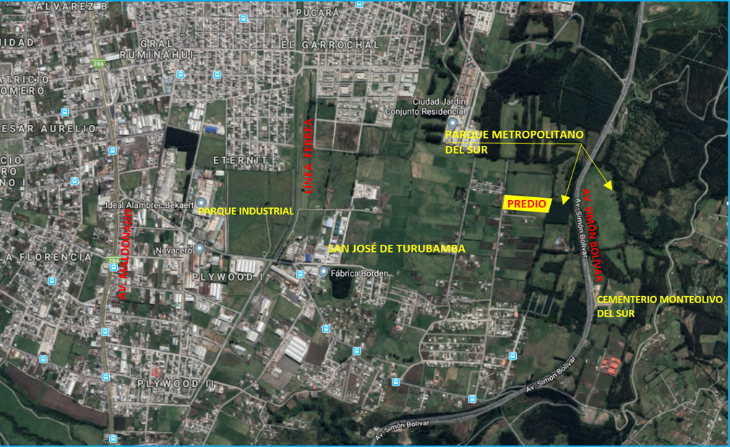
01
DATOS GENERALES DEL PREDIO
UBICACIÓN

Slide 5
01
DATOS GENERALES DEL PREDIO
ACCESOS

Slide 6
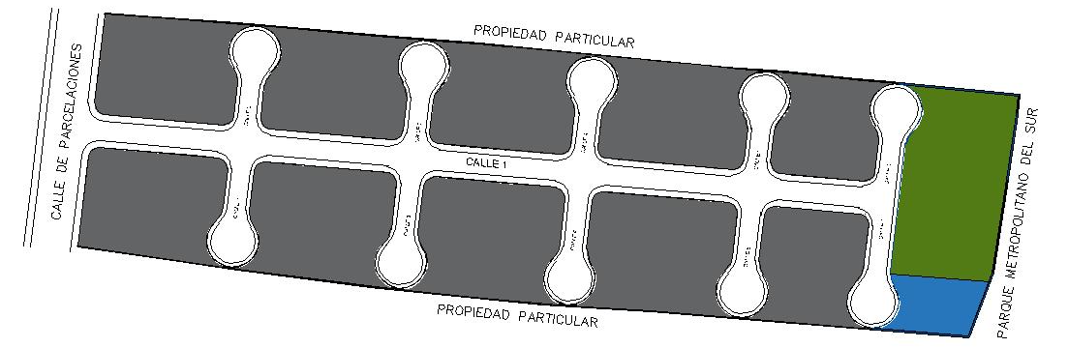
02
PROPUESTA DE URBANIZACIÓN
Área de Lotes
Área Verde Pública
NÚMERO DE LOTES | 56
ÁREA ÚTIL (NETA) URBANIZABLE | 14.091,86m2
ÁREA DE VÍAS PROYECTADAS | 6.235,31 m2
ÁREA VERDE PÚBLICA | 1.756,56 m2 (12,46 %)
ÁREA DE EQUIPAMIENTO PÚBLICO | 439,14 m2 (3,11%)
56 Lotes
Área de Equipamiento Público

Slide 7
02
INFORMES TÉCNICOS Y LEGALES
LA URBANIZACIÓN CUMPLE CON EL PORCENTAJE DE ÁREAS VERDES Y EQUIPAMIENTO PÚBLICO ESTABLECIDO POR EL COOTAD, DEJA UN ÁREA TOTAL DE 2.195,70 M2 (15,57%) POR ESTE CONCEPTO.
EL PROYECTO URBANÍSTICO CUENTA CON LOS SIGUIENTES INFORMES:
INFORME TÉCNICO No. 006-DMC-2017 DEL 19 DE JULIO DE 2017, EMITIDO POR LA DIRECCIÓN METROPOLITANA DE CATASTRO.
INFORME TÉCNICO No. EXPEDIENTE 2017-115145-URB-GEN-01 DE FECHA 6 DE MAYO DE 2020 DE LA SECRETARÍA DE TERRITORIO, HÁBITAT Y VIVIENDA.
INFORME LEGAL DE PROCURADURÍA METROPOLITANA DE FECHA 3 DE AGOSTO DE 2020.
PROYECTO DE ORDENANZA ELABORADO POR PROCURADURÍA METROPOLITANA

